Slide 1
特徵建構

Slide 2
大綱
觀察資料分類
填補分類特徵
編碼分類變數
擴展數值特徵
針對文本的特徵建構
特徵壓縮

Slide 3
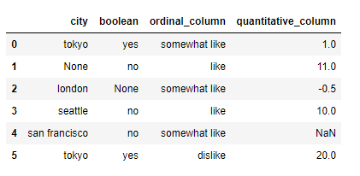
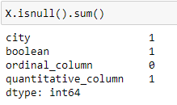
觀察資料分類
boolean: yes/no, 二元分類資料
city: 分類資料
ordinal_column: 定序資料
quantitative_column: 定量資料

Slide 4
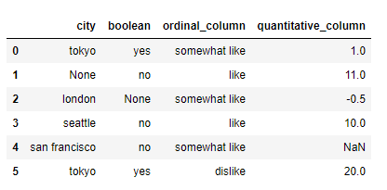
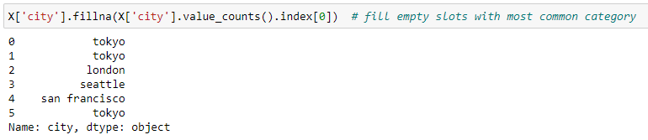
填補分類特徵
類別資料不能用中位數，平均值填補，可以用眾數填補
value_counts會回傳一個物件，
由高至低包含行中的各個元素
-->index[0] 第一個元素就是最常出現的

Slide 5
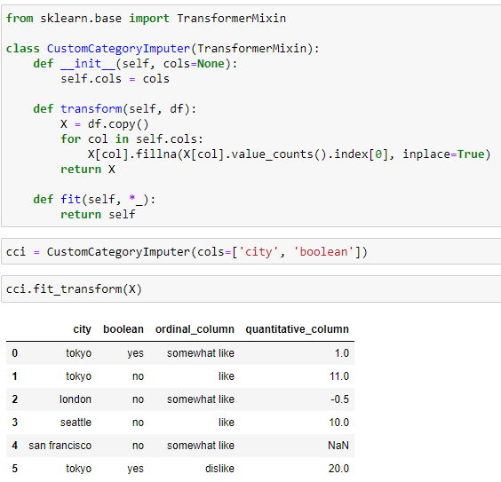
填補分類特徵-自訂分類填補器
這次我們會學習自訂分類填補器
sklearn的TransformerMixin類別包含了fit_transform function會別呼叫我們建立的fit及transform function
一次填補多個特徵的缺漏值

Slide 6
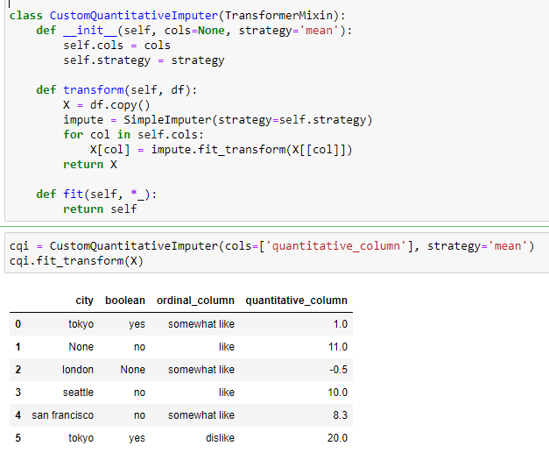
填補分類特徵-自訂定量填補器
自訂定量填補器
數值資料用平均值填補

Slide 7
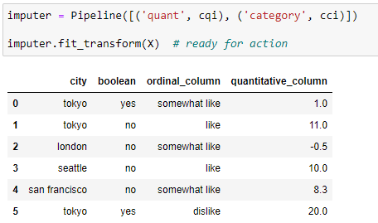
填補分類特徵-pipeline
用pipeline把兩個轉換器串起來
可以一次填補完所有缺值

Slide 8
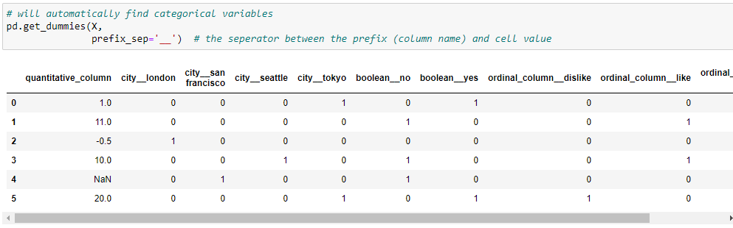
編碼分類變數-虛擬變數編碼
要進行器學習先把分類資料轉換成數值資料
padax內建對類別類型的變數做 虛擬變數編碼
在這邊他把like,dislike也當成分類資料做了轉換
Notes:
Label encoding : 把每個類別 mapping 到某個整數，不會增加新欄位
One hot encoding : 為每個類別新增一個欄位，用 0/1 表示是否
這個把類別展開來的方式,
每個列中的數值由1、0替代，當某一列的資料存在的該行的類別則顯示1，反則顯示0。
其實也是scikilean中OneHotEncoding的作法
只是OneHotEncoding無法直接轉換文字分類資料,
像這樣文字的分類資料要先用LabelEncoding轉成整數, 才能用OneHotEncoding
https://medium.com/@PatHuang/%E5%88%9D%E5%AD%B8python%E6%89%8B%E8%A8%98-3-%E8%B3%87%E6%96%99%E5%89%8D%E8%99%95%E7%90%86-label-encoding-one-hot-encoding-85c983d63f87

Slide 9
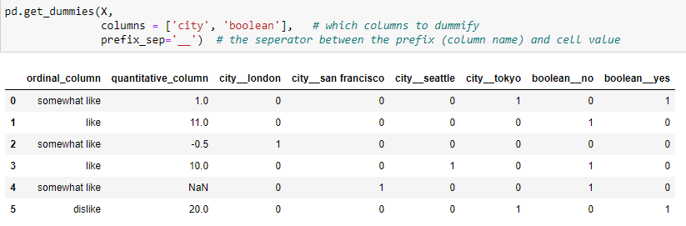
編碼分類變數-虛擬變數編碼
不想把ordinal_column dummify
可以自己指定要編碼的資料行:city, boolean

Slide 10
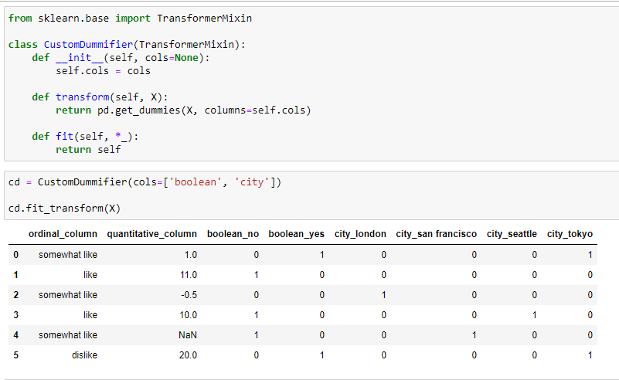
編碼分類變數-自訂虛擬變數編碼器
做成自訂的轉換器以方便在pipleline中使用
Notes:
虛擬變數編碼器(dummy encoding)

Slide 11
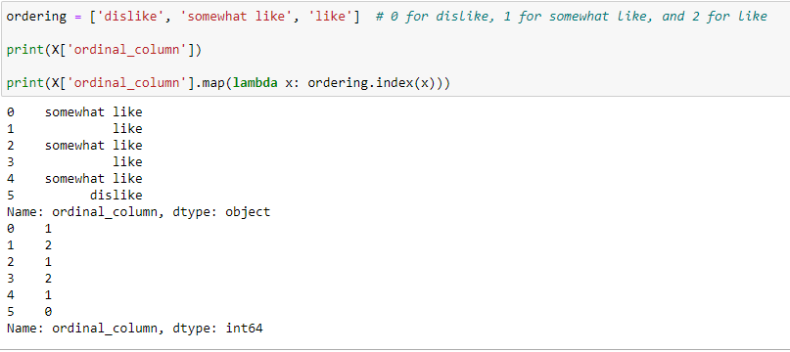
編碼分類變數 -定序等級的編碼
dislike, somewat like, like其實有一個順序在
用前面的虛擬編碼是沒有順序性的, 為了保留順序, 可以用label encoder
定序等級的編碼:
用索引把標籤轉換為數值資料

Slide 12
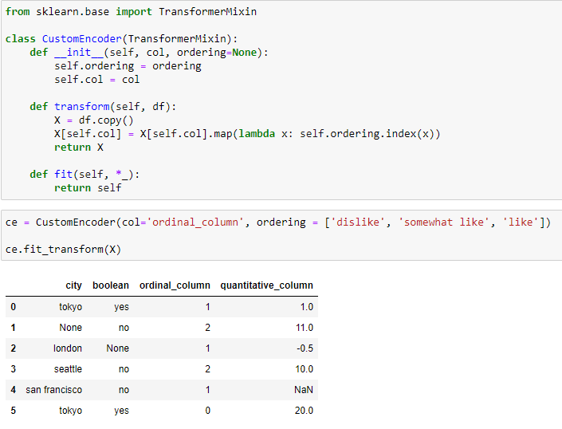
編碼分類變數-自訂標籤編碼器
自訂標籤編碼器
(label encoding)

Slide 13
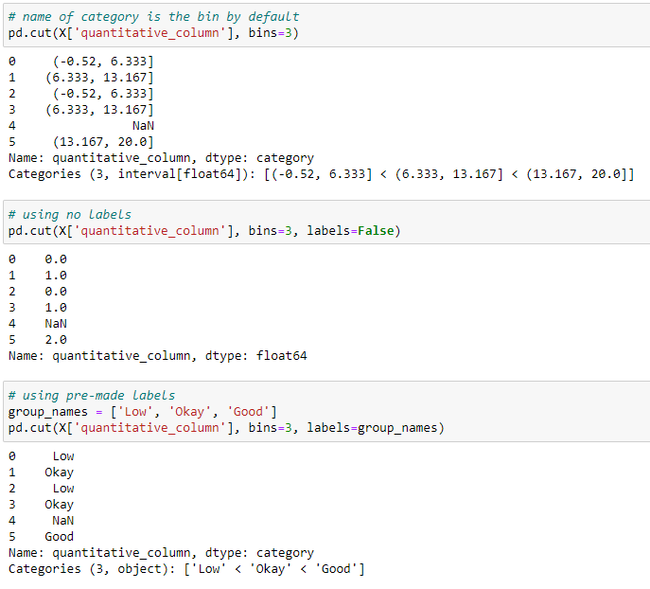
編碼分類變數-將連續特徵分箱
有時對連續性的數值資料轉換為分類資料可能是有意義的
Pandax內建的cut函數可以將資料分箱(binning)
對於數值資料, 直接指定箱子個數, 會自動切分好幾個等寬的箱子

Slide 14
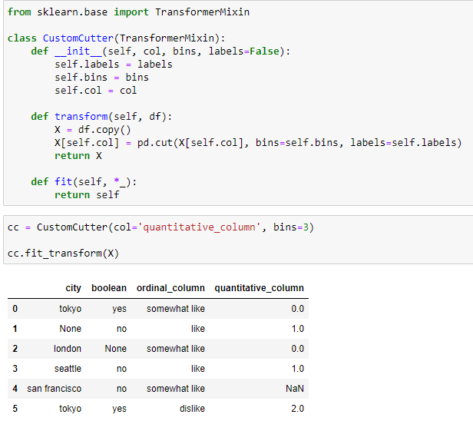
編碼分類變數-自訂分箱轉換器
自訂分箱轉換器

Slide 15
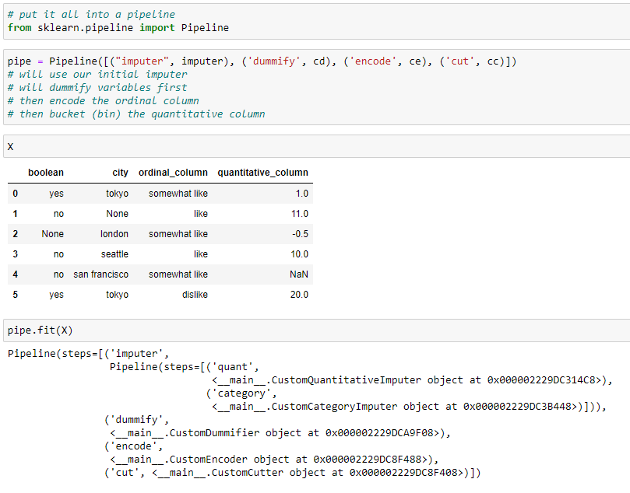
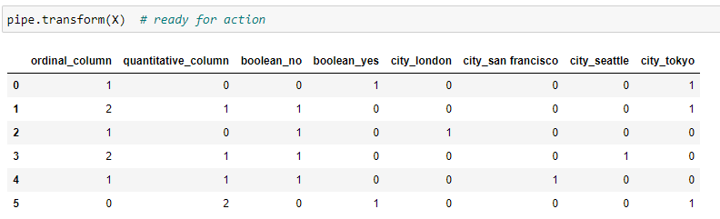
組裝pipleline
回顧一下我們剛剛對資料做了哪些轉換:
分別對定性及定量資料填補缺值(imputer)
Boolean, city: 虛擬變數編碼(cd)
Ordinal_column: 標籤編碼(ce)
Quantitative_column: 分箱(cc)
現在我們要透過pipeline將這些動作串連起來一次做完

Slide 16
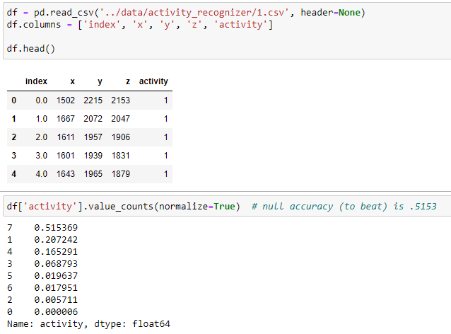
擴展數值特徵
用配戴在身上的加速器判別使用者在進行的動作
x,y,z分別是三個方向的加速度
看一下資料的分布
空準確率為51.53%
->光是用猜的猜動作7,就有53.53%的準確率

Slide 17
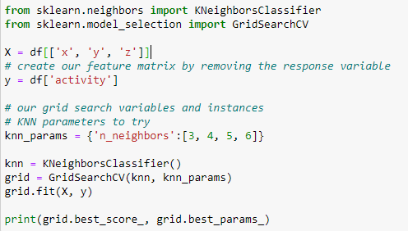

原始特徵使用KNN
用KNN分類
用grid search嘗試多種KNN組合, 看看哪一組可以達到最高的準確率
-->K=5, 準確率為74.08%

Slide 18
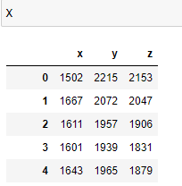
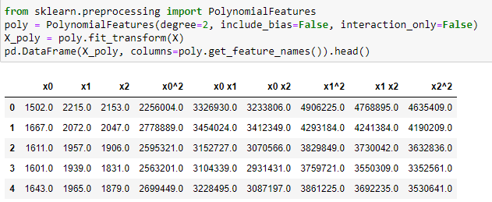
多項式特徵
產生一個新的特徵矩陣
裡面是原始資料各個特徵的多項式組合
x,y,z 3個特徵, 透過二維的多項式運算變成9個特徵

Slide 19
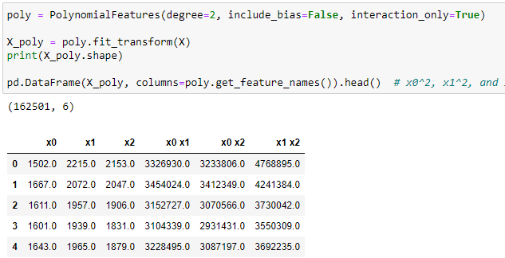
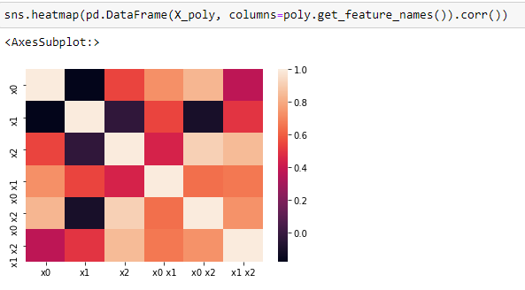
多項式特徵
調整參數: 只看不同特徵的乘積
可以透過correlation heatmap觀察各個特徵的相關性

Slide 20
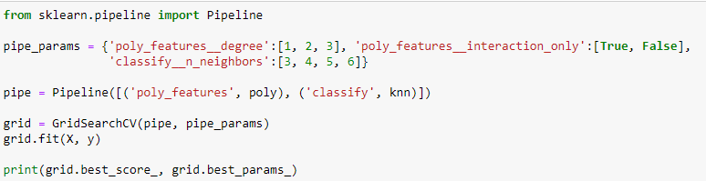
多項式特徵
用pipleline把處理特徵值並且套用knn分類
利用GridSearch把各種參數組合跑過一次找最佳結果
除了使用原始資料進行學習
也可以試試用多項式擴充特徵資料

Slide 21
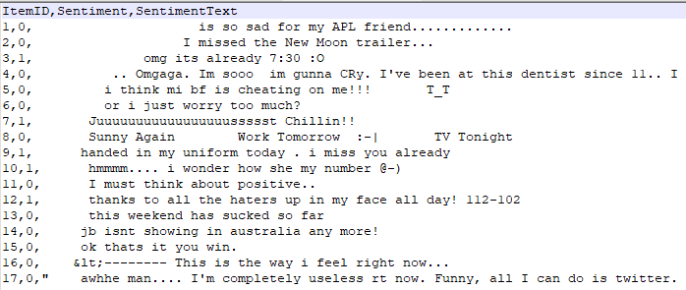
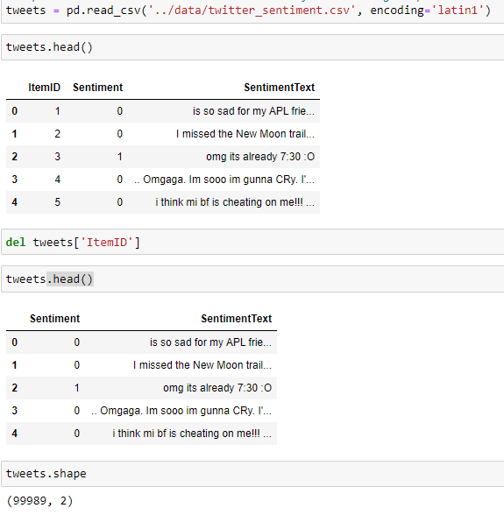
文本特徵建構
判斷文字內容表達的情緒
用1代表正向情緒
用0代表負面情緒
Notes:
之前我們處理得都是數值或是分類資料, 現在來看看文本資料

Slide 22
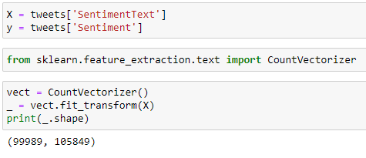
詞袋(Bag-of-Words)
詞袋: 用word的出現 來描述文件, 忽略word在文件中的位置
99989筆資料, 取出約10萬5千字
CountVectorizer:
將文本資料轉換為計數的向量,
把文本裡面出現在字分別當作一個特徵, 特徵值是count

Slide 23
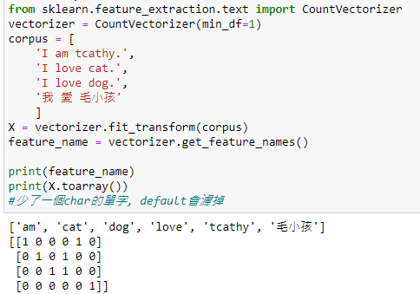
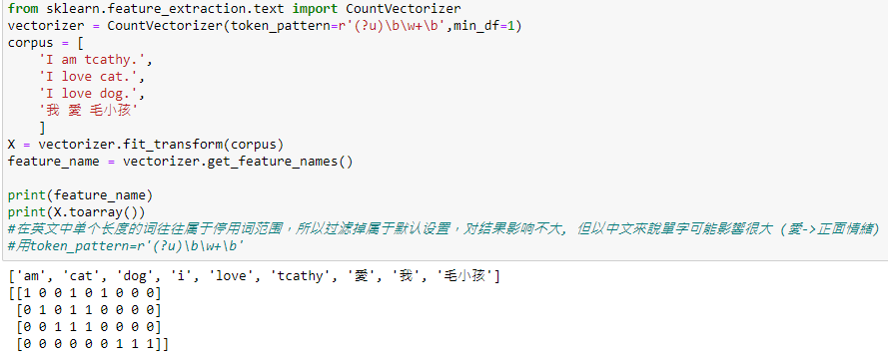
CountVectorizer
在英文中長度為1的單字通常屬於停用範圍, 對結果影響不大, 所以預設會過濾掉
但在中文不適合過濾掉單個字 (ex:愛->正面情緒)
token_pattern=r'(?u)\b\w+\b

Slide 24
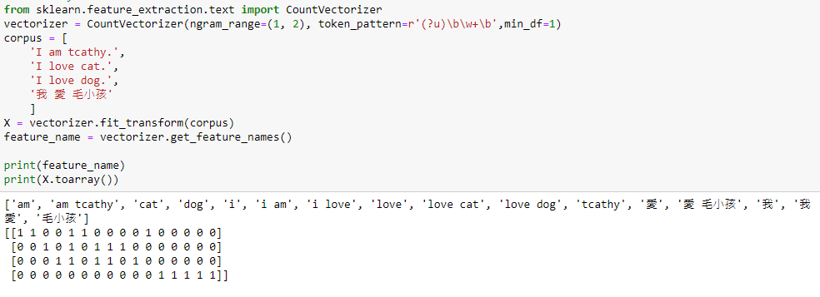
ContVectorizer
一般來說, 使用詞袋會同時納入連續兩個字的詞
ngram_range=(1,2)

Slide 25
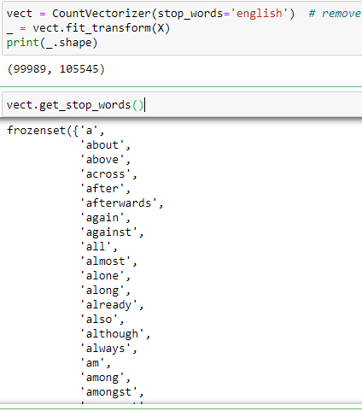
ContVectorizer-停用字
用engish字庫去掉無意義的常用字

Slide 26
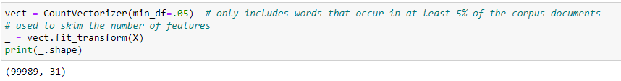
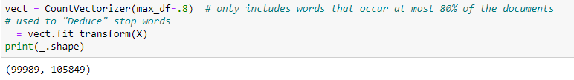
ContVectorizer-其他參數
取文章中出現機率>=5%的字
==>在統計模型中，只有一或兩個文件中出現的字比較像是雜訊而不是有用的資訊
取出現在各文章中機率<=80%的字
==>在每個文章中都出現的字, 對結果也沒甚麼影響

Slide 27
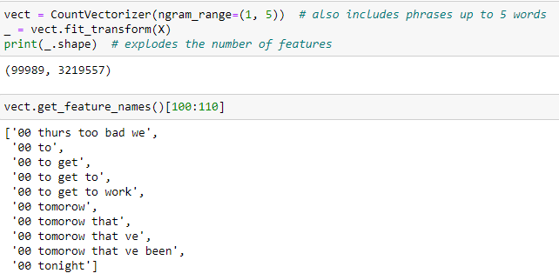
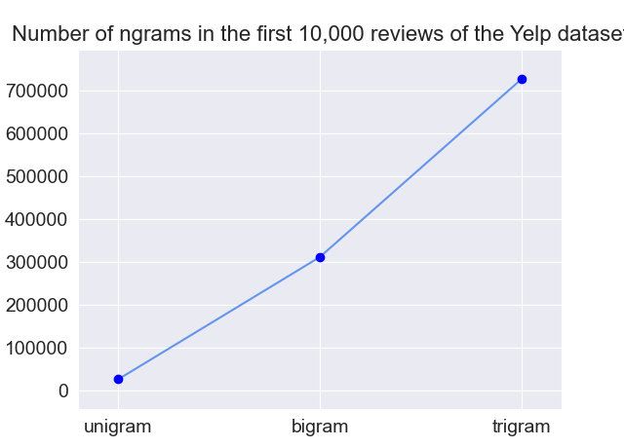
ContVectorizer-其他參數
1-5個字的組合
99989筆資料, 取出約321萬個字, 爆炸多
取1-5個字的組合, 挑其中10筆來看看
補充: 紅皮書 03.01_Count_words
Yelp餐廳評論, 觀察取不同字數的詞, 產生的組合數增長

Slide 28


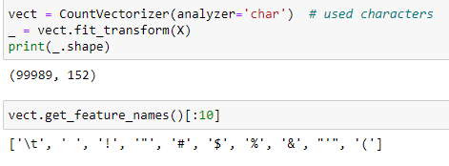
ContVectorizer-其他參數
99989筆資料, 用counts排序, 最多取1000個字
取字(default analyzer)
取char

Slide 29
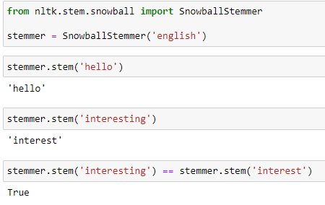
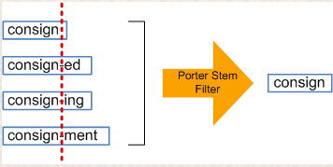
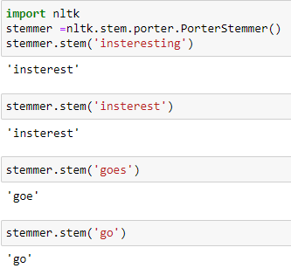
Stemming 詞幹提取
用stemmer將字詞轉為詞根, 縮小詞彙量
例如: insteresting與interest是同一個詞根,會當成同一個字
Stemming的方式有很多種, PorterStemmer是最常用的免費英文詞幹提取器
Stemming需要付出計算成本，而且造成的傷害可能超過他的助益,
例如, news跟new意義不同, 但粗糙的stemming可能把news跟new都提取成new

Slide 30
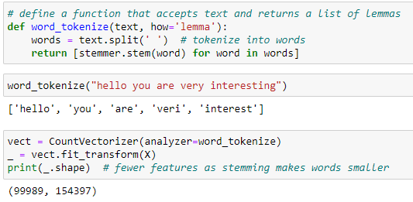

自訂詞幹提取器
自訂function轉換詞根
再用CountVectorizer做向量化
?? 透過詞根轉換可以把特徵值數量減少
但跑出來反而更高
->我覺得是words=text.split(‘ ‘)這個取word的方式不夠好

Slide 31
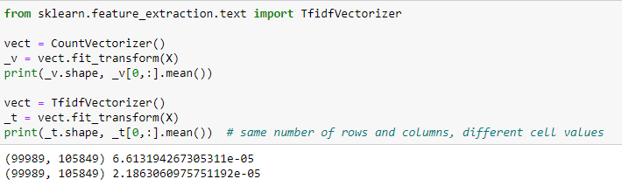
TFIDF
TF(term frequency): 詞頻, 詞在文件中出現的頻率
IDF(inverse document frequency): 反向文件頻率, 衡量詞的重要性
Cell填的內容不同, 字詞數量一樣, 平均值不一樣
CountVectorizer與TfidfVectorizer都可以將文本資料轉化成定量資料, 但填補的cell的方式不同,
CountVectorizer 填的是字詞出現的次數
TfidfVectorizer 填的是字詞出現的頻率及重要性計算出來的權重
CountVectorizer 對每個字一視同仁, 每個字的權重相同
TfidfVectorizer 會把罕見字的重要性權重放大

Slide 32
補充:tfidf計算說明
bow(w,d) = 字詞w出現在文件d的次數
tf-idf(w,d) = bow(w,d)*(文件總數)/(出現字詞w的文件數)
==>如果某一字詞出現在少數文件中，他的idf反向文件頻率會很高
上面歲出來的數字很大, 用對數轉換
tf-idf(w,d) =bow(w,d) * log(文件總數/出現字詞w的文件數)
==>出現在每一份文件中的字詞會因為結果是0而不會有任何效用
==>td-idf會讓罕用字更突顯出來, 並且在實質上忽略了常用字
==>td-idf整體上可以去除不具資訊性的字詞

Slide 33
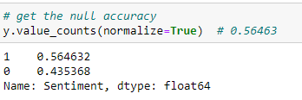
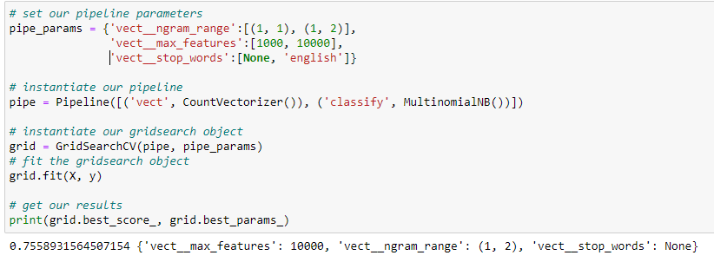
pipeline+GridSearch找最佳組合
不知道該用哪個方法, 該下甚麼參數, 那就用pipleline跑跑看吧
資料的空準確率為56%
用gridSearch嘗試這些參數組合, 文本特徵轉換使用CountVectorizer, 分類方法採用貝氏分類器 -->準確率提高到75.5%

Slide 34
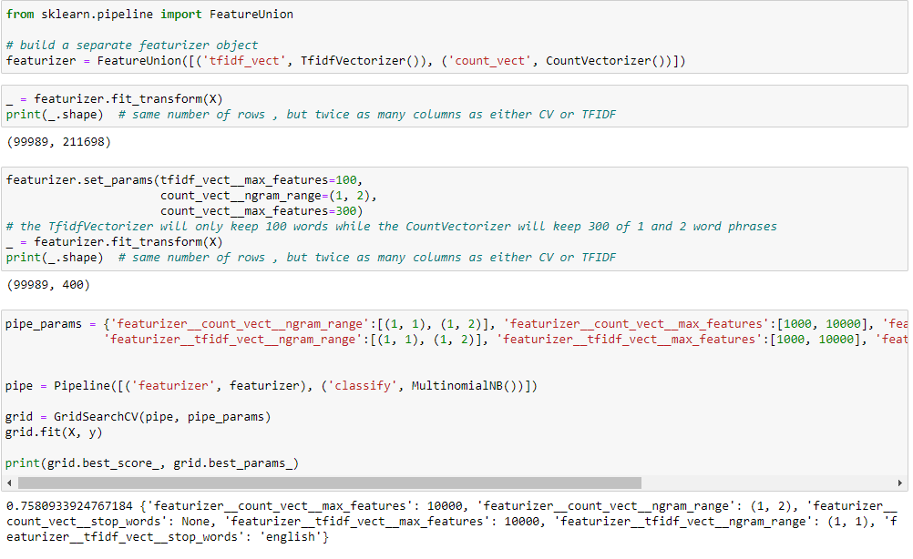
pipeline+GridSearch找最佳組合
把TfidfVectorizer也加入pipleline-->準確率提升到75.8%

Slide 35
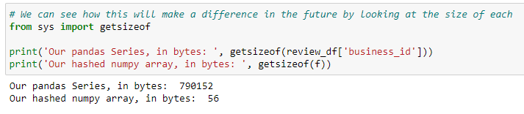
補充: 紅皮書5-5,5-6 特徵壓縮
虛擬變數編碼雖然很好理解, 但是當類別數量很大的時候, 就會崩潰,
這時可以壓縮特徵, 使用的方法有:
特徵雜湊(hash):
將可能有無限數量的類別映射到一個固定的整數範圍[1,m], 以降低特徵數量
在保留特徵的同時可以降低儲存空間及學習時間
唯一的缺點是hash過後的特徵不在是可讀的
可以線上學習

Slide 36
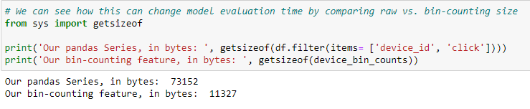
補充: 紅皮書5-5,5-6 特徵壓縮
分箱計數:
使用類別變數與目標的條件機率作為特徵
仰賴歷史資料來產生必要的統計資訊
通常會使用較早的資料來計數，使用目前的資料來訓練，再使用特徵資料來測試
不可線上學習

